Slide 1
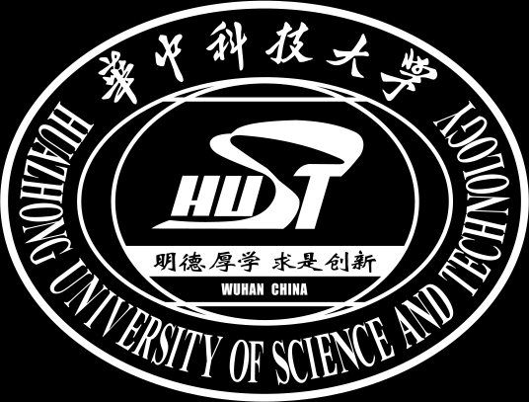

VGGT模块一测试汇报
32 条用例 · 2 种方法 | 0 权重 0 GPU | 1 个缺陷
汇报人丨黄国宸 曹钧杰 时间丨2026.9

Slide 2
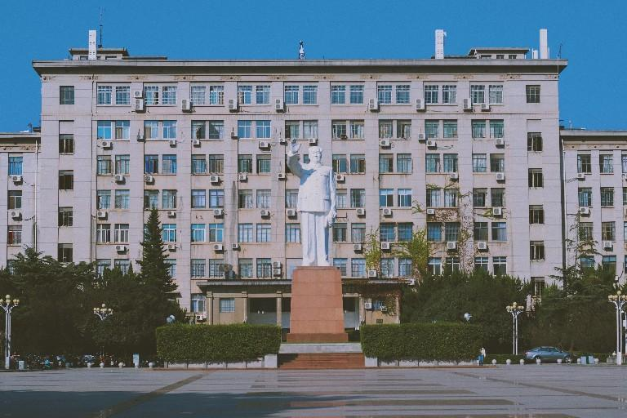


目录
CONTENTS
1
被测对象
2
测试策略
3
自动化实施
4
结果与结论

Slide 3
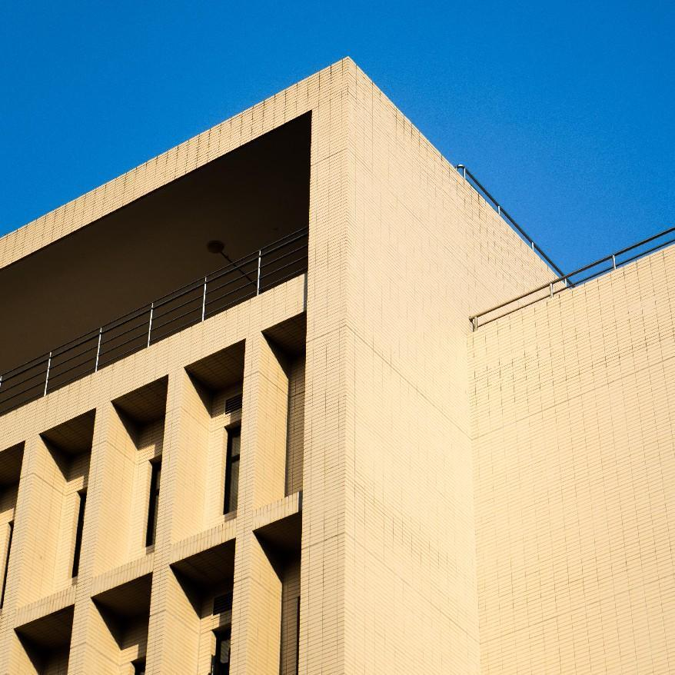
P
01
被测对象核心功能
TEST OBJECT & CORE FUNCTIONS

Slide 4
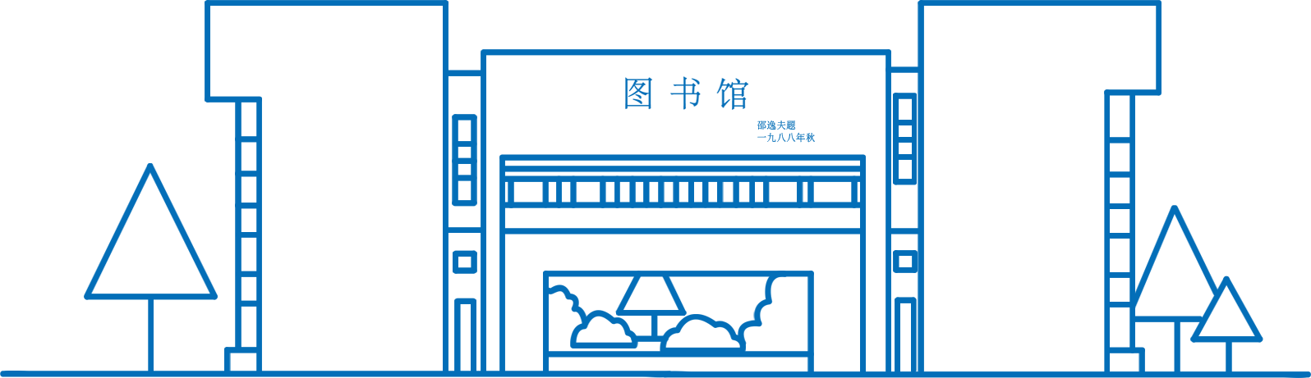
P
被测对象：VGGT 的几何计算层
TEST OBJECT & CORE FUNCTIONS
1
前馈式三维大模型
FEED-FORWARD | 1B PARAMS
VGGT 是 Meta AI 与牛津大学的三维视觉大模型、CVPR 2025 最佳论文；单次前向即可从一至数百张图像预测相机内外参、深度图、点图与三维轨迹，约 10 亿参数。
被测
对象
2
核心功能链
COORDS CHAIN | CAM · WORLD · PIXEL
geometry.py 324 行 8 个函数（NumPy/PyTorch 混合），做深度图/相机/世界/像素坐标互转：unproject → depth_to_world → depth_to_cam（L15/47/87）。
3
绝对位姿不可比
GAUGE FREEDOM | RELATIVE ONLY
第一帧外参被固定为单位阵，以首帧相机作场景参考系。跨运行比较绝对位姿没有意义，断言只能取相对量或闭式解析解。

Slide 5

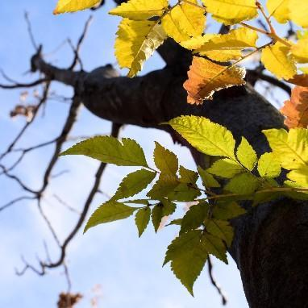
P
文档承诺与实现不一致，是最值得测的位置
DOC CONTRACT VS IMPLEMENTATION
函数契约（第 22 行）
docstring 明文声明：depth_map 的形状可为 (S, H, W, 1) 或 (S, H, W)。
实际实现（第 39 行）
但实现第 39 行对每一帧无条件执行 squeeze(-1)，实质只兼容四维输入。

Slide 6
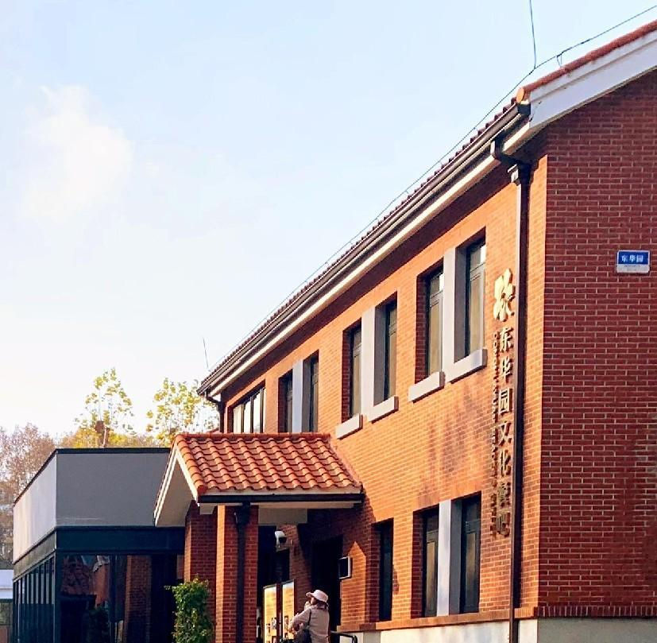
P
02
主要测试策略
MAIN TEST STRATEGY

Slide 7
P
等价类 + 边界值：两种经典方法打底
TWO CORE METHODS
等价类划分
边界值分析
组合覆盖
错误推测
例 001：单像素深度反投影，应精确回到原像素；例 004：内参尺寸非法应抛错。合法/非法各成一类，共 19 条。
例 003：全零深度图即深度下界；例 014：深度恰等于 eps 无效、大于才有效；例 025：z=0。共 5 条。
例 022：同一世界点经两帧外参投影得不同坐标；例 028：平移 (1,2,0)×非单位内参叠加。共 4 条。
例 019：帧数多于外参应抛错而非部分结果；例 005：非零 skew。判定表另固化 2 条。

Slide 8
P
每条用例都标了方法，可以逐条对账
CASE TO METHOD MAPPING
1
等价类划分
EQUIVALENCE · 19 CASES | M1-GEO-001~030
切割依据是输入维度、坐标系、输入类型与合法性四组维度。001/004/006/007/008/009/011/012/013/016/017/018 等 19 条。
测试
方法
2
边界值分析
BOUNDARY · 5 CASES | M1-GEO-002~025
取每个等价类的上下界与临界点：002 图像四角、003 深度下界 0、010 矩阵尺寸、014 eps−/eps/eps+ 三点夹逼、025 Z=0 除零。
3
其余标注
OTHER · 8 CASES | M1-GEO-005~032
组合覆盖 4 条：015/022/028/031；错误推测 2 条：005/019；判定表 2 条：029/032。32 条全部有方法标注，与清单备注列一致。

Slide 9
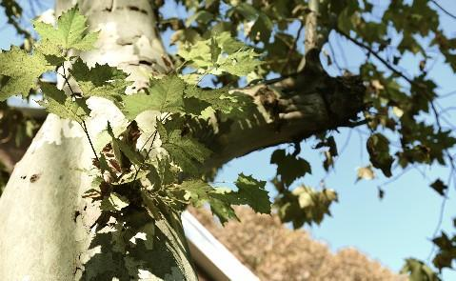
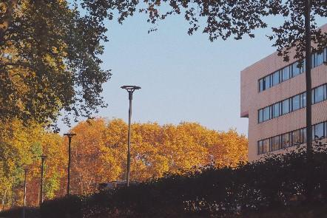
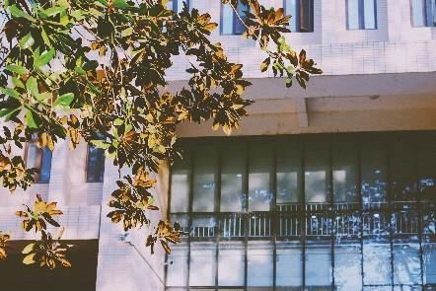
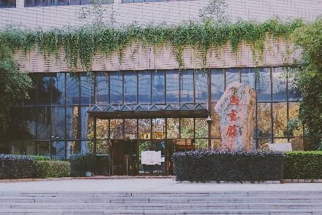
P
用最小输入逼出两类失败
SHAPE MATRIX OF TEST SAMPLES
(2,1,1)
(2,1,2)
(2,1,1,1)
(2,1,2,1)
失败①：W = 1 时宽度维被删，H, W 解包失败。
失败②：W > 1 时对非单位轴 squeeze，直接抛错。
通过：正常返回 (2, 1, 1, 3)。这是声明的另一种形状。
通过：正常返回 (2, 1, 2, 3)。与左格同源，缺陷只在三维分支。

Slide 10
P
一条命令跑完的自动化测试工程
TEST AUTOMATION
1
一键运行的测试工程
8 FILES | 33 EXECUTIONS
tests/module1_coordinate/ 下 8 个用例文件对应 8 个函数；run_tests.ps1 一键运行 33 条用例（32 清单 + 1 对照），PYTHONPATH 注入被测模块，不改基线一行代码。
自动
化
2
一次运行双产出
JUNIT XML | UTF-8 LOG
junit_report.py 单次运行同时产出 JUnit XML 与 UTF-8 运行日志；单次执行约 0.02 秒；退出码 0/1/2/3 明确区分全过、有失败、无工程、不可导入四种状态。
3
结果逐位一致
CPU ONLY | DETERMINISTIC
测试不依赖模型权重与 GPU；跨运行结果逐位一致，任何人一条命令即可复现全部 33 次执行与 2 个错误的现场。

Slide 11
P
一次真实执行：33 条执行，31 通过
ONE REAL RUN · 93.9% PASS
33
31
2
93.9%
条自动化用例执行，覆盖全部 8 个函数。
条通过，含 1 条专门设计的绕障对照用例。
条失败：M1-GEO-016 与 018，traceback 逐层一致。
用例通过率 = 31 / 33，退出码 1，与约定一致。

Slide 12
P
DEF-M1-001：一根被删掉的宽度维
DEFECT LOCATION
现象与影响
输入 (2, 1, 1) 三维深度图即抛 ValueError；docstring 声明的全部 (S, H, W) 输入都不可用。
根因与处置
根因是第 39 行无条件 squeeze(-1)。已登记并给出修复建议，按约定未改动基线。

Slide 13
P
修复建议：文档与实现必须有一个让步
FIX SUGGESTION & REGRESSION
1
条件式 squeeze
NDIM-AWARE | 1-LINE FIX
第 39 行前判断 ndim==4 且末维为 1 再取 [..., 0]；用 ndim 判断而非看末维是否为 1，避免误伤 W=1 的合法三维输入。
修复
方案
2
入口防御
INPUT VALIDATION | CONTRACT ALIGN
入口校验 ndim∈{3,4}，非法形状抛出带形状信息的明确错误；若不改代码则须把 docstring 收窄为仅 (S, H, W, 1)，文档与实现二者必居其一。
3
回归验证
REGRESSION | 33 ALL GREEN
修复后重跑一键测试：33 条应全部通过（016/018 转绿、017 不回归）；按课程约定基线未改，本页仅作修复方案留档演示。

Slide 14
P
四条结论，每条都有数据支撑
CONCLUSIONS
质量结论
缺陷处置
方法结论
工程结论
31/33 通过，唯一失败同源于一个缺陷；被测模块质量整体可信。
DEF-M1-001 已登记并给出修复建议；按约定未改动被测基线。
等价类 + 边界值满足 ≥2 种要求，五类标注 32 条全部对得上账。
一条命令复现、逐位一致，可长期作为该模块的回归基线。

Slide 15
谢谢观看
脱离权重单测 | 用例自动转绿 | 一条命令复现
汇报人丨黄国宸 曹钧杰 时间丨2026.9

